Slide 1
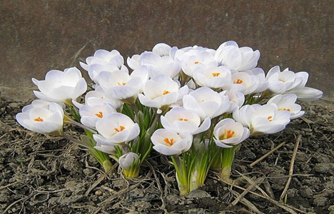

Slide 3
Русский язык. 6 класс

Slide 5
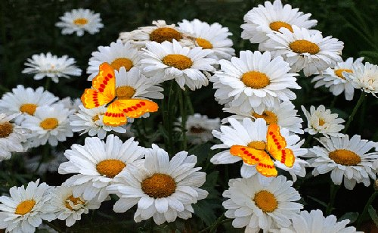
Деление на 2 группы по мозаикам
1 группа-подснежники
2 группа-ромашки

Slide 6
Критерии оценивания
Задания Критерий | Баллы | Дескрипторы
1.Проверка домашнего задания Ответить на вопросы по методу «Бумеранг» | 1 1 | -составил (-а) вопрос -ответил (-а) на вопросы
2.Индивидуальная работа Дописать окончания,обозначить падеж. 3.Групповая работа Вместо точек вставьте пропущенные буквы и подчеркнуть дополнение. 4.Составьте предложения,используя глагол и вопросы по картинкам. 5.Ответить на тестовые вопросы | 1 1 1 1 1 1 | -правильно дописал (-а) окончания -правильно обозначил (-а) падеж -правильно вставил (-а) пропущенные буквы -правильно подчеркнул (-а) дополнение - правильно составил (-а) предложения -правильно ответил (-а)на вопросы
6.Итог урока | 1 1 | -знаю правила -умею найти дополнение в предложениях

Slide 7
Ответы на вопросы
Метод «Бумеранг»
Ученики каждой группы сами составляют вопросы по пройденным материалам,затем группы обмениваются вопросами и отвечают на них.

Slide 8
Работа по картинке
Задание: Составьте маленький рассказ по картине

Slide 9
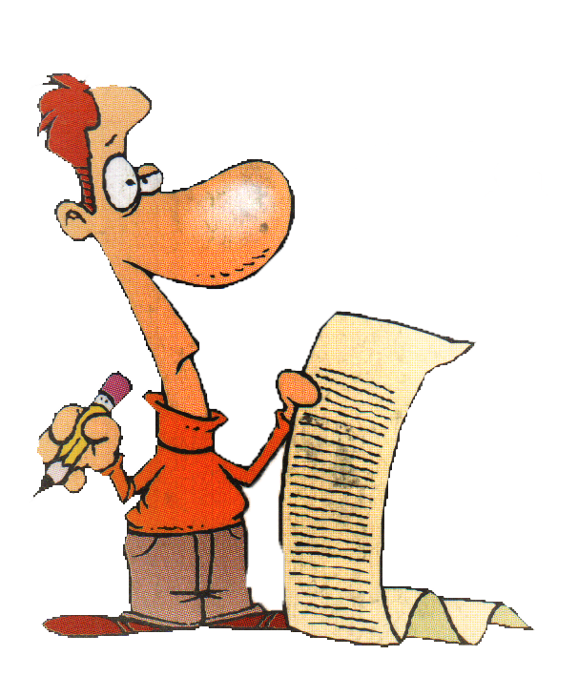
Пятнадцатое февраля. Классная работа Дополнение

Slide 10
Цели урока:
1) Научиться находить дополнение в
предложении;
2) Определять его синтаксическую
функцию;
3) Научиться различать дополнение
и подлежащее.

Slide 11
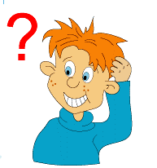
Собери памятку
Как найти дополнение?
Укажи слово, от которого зависит ВЧП
Найди грамматическую основу
Какой частью речи выражен?
Выясни, что он обозначает ?
На какой вопрос отвечает?

Slide 12
Собери памятку
?
Как найти дополнение?
Найди грамматическую основу
Укажи слово, от которого зависит ВЧП
Выясни, что обозначает?
На какой вопрос отвечает?
Какой частью речи выражен?

Slide 13
ДОПОЛНЕНИЕ — это второстепенный член предложения, который отвечает на вопросы косвенных падежей и обозначает предмет. Дополнения обычно выражаются именем существительным или местоимением в косвенном падеже.
Например:Ребята пускали по реке
кораблики.
Я пишу о тебе.

Slide 14
Работа у доски
Упражнение: 305
Задание.Допишите окончания,обозначьте падеж.

Slide 15
Групповая работа
1. Веч…ром развели мы к…стер.
2. Яркий …гонь осв…тил л…сную п…ляну.
3. Ур…ган прибл…жался к гор…ду.
4. От цв…тка исх…дил нежный …р…мат.
5. Филька прот…нул хлеб лошади.
6. Дети игра…т в фу…бол.

Slide 16
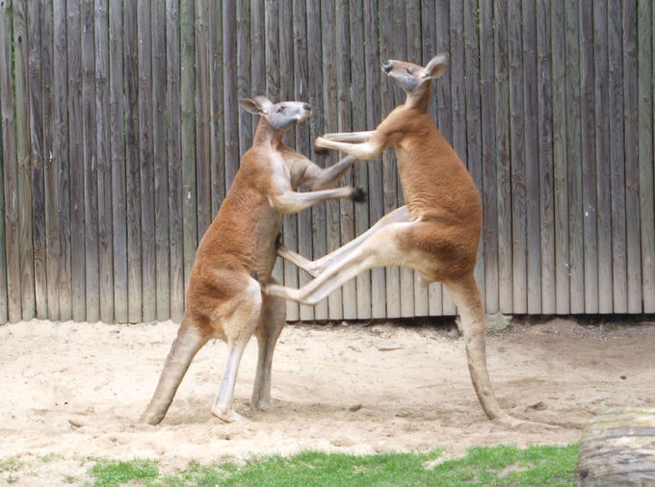
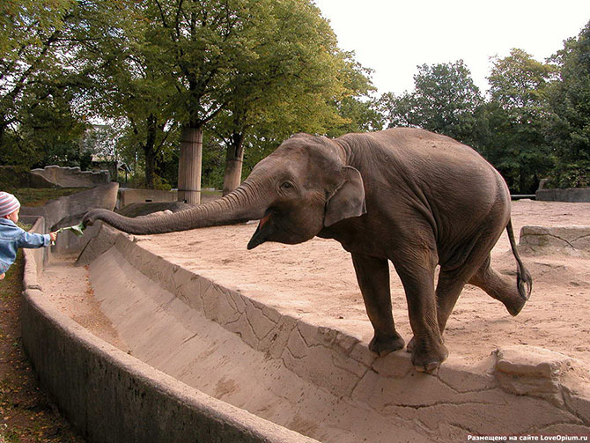
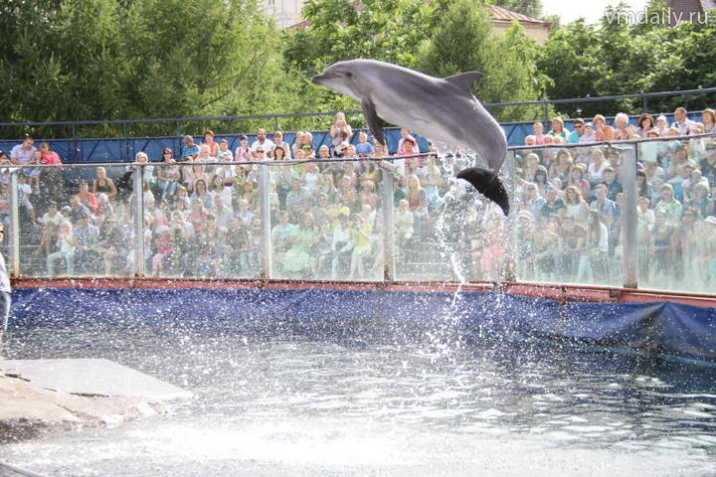
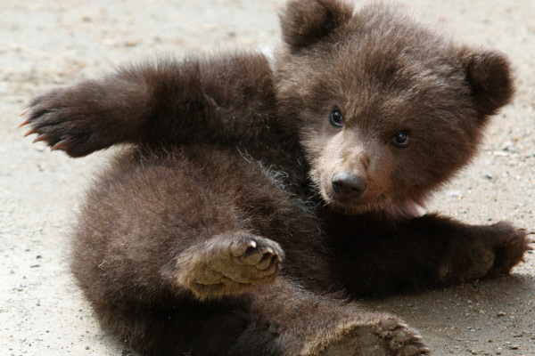
Составьте предложения, используя глагол – сказуемое и вопросы по картинкам
Дети пришли в зоопарк (смотреть)
На кого?
Кого?
За кем?

Slide 17
Тест
1. Какие слова являются грамматической основой в одном из предложений?
1) Село украшает сад.
2) Альбом взял мальчик.
3) Алёшино лицо покрывали веснушки.
4) Кирпичи носили каменщики.

Slide 18
2. Укажите предложение, в котором неверно выделен второстепенный член предложения.
1. Мы принесли цветы в корзине.
2. Орел громко закричал и расправил крылья.
3. Турция - южная страна.

Slide 19
3. Укажите строку, в которой перечислены только второстепенные члены предложения.
Дополнение, сказуемое, определение.
2. Определение, обстоятельство, подлежащее.
3. Определение, дополнение, обстоятельство.

Slide 20
Проверь своего товарища:
1) украшает сад
2) взял мальчик
3) веснушки покрывали
4) носили каменщики.
3
3

Slide 21
Оцени своего товарища
«5» – нет ошибок
«4» – 1 ошибка
« 3» – 2 ошибки
Более 3 ошибок – в следующий раз выполни задание лучше.

Slide 22
Итог урока Продолжите фразу: В предложении есть главные и …..члены предложения. Дополнение – это …… член предложения, который отвечает на вопросы …… ….. Дополнение обычно выражается …….

Slide 23
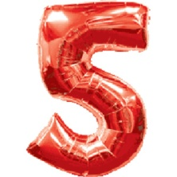
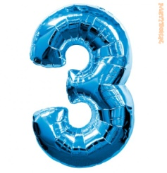
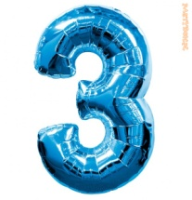
Молодцы!

Slide 24
Домашнее задание
§39,правило, Упр. № 4

Slide 25
Спасибо за урок!

